Slide 1
论文选读
2019/7/29-2019/8/10

Slide 2




1.Explainable Reasoning over Knowledge Graphs for Recommendation(AAAI2019）
问题定义：
知识图谱表示：
根据用户u和物品i,以及（u,i)对之间的知识图谱路径集合：
估计用户与物品发生交互的概率：
最后根据 做Top-N推荐

Slide 3
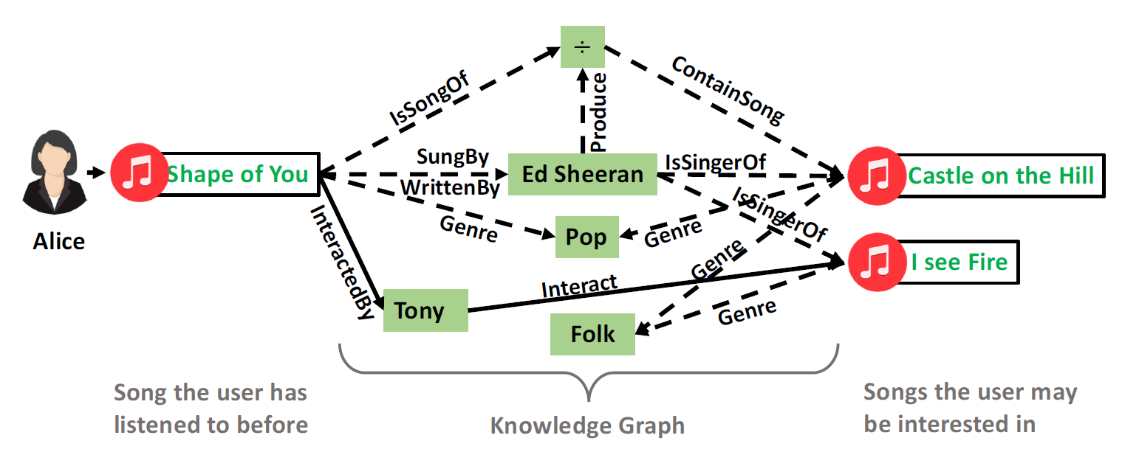
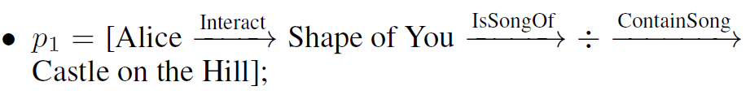
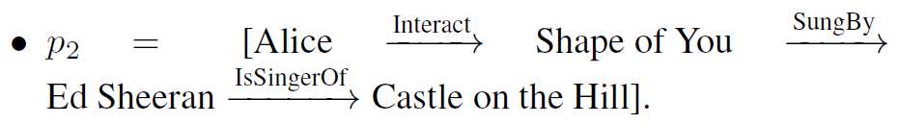
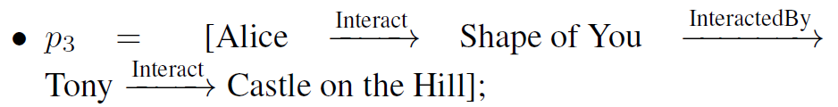

1.Explainable Reasoning over Knowledge Graphs for Recommendation(AAAI2019）
Example：
路径长度<6

Slide 4
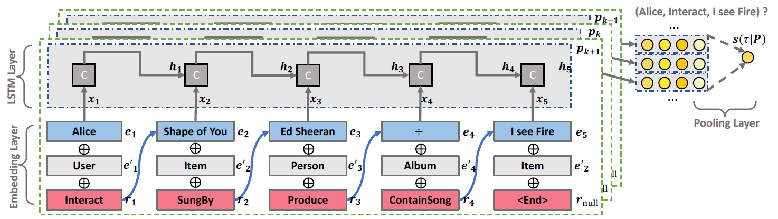


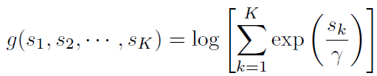

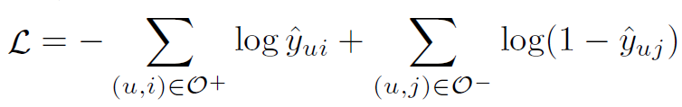

1.Explainable Reasoning over Knowledge Graphs for Recommendation(AAAI2019）
模型：
Embedding Layer:
实体value⨁实体类型⨁与下一实体间的关系
LSTM Layer:
将最后的隐藏层表示作为整条路径的隐藏表示，即
然后将
作为该路径下的user-item交互打分
Weighted Pooling Layer:
$$→$$
Objective function:
正则项：L2

Slide 5
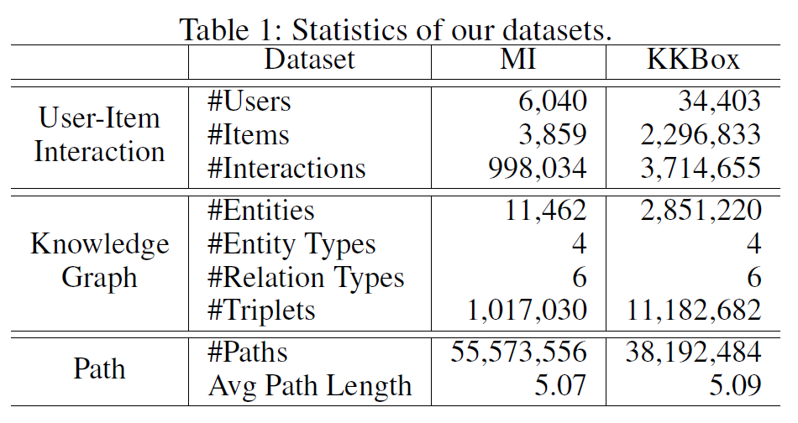
1.Explainable Reasoning over Knowledge Graphs for Recommendation(AAAI2019）
实验：
数据集
电影：MovieLens-1M and IMDb
音乐：KKBox
评估指标：
hit@K：考虑相关物品是否包含在推荐结果的top-k列表中
ndcg@K：考虑top-K列表中正例与负例的相对顺序

Slide 6
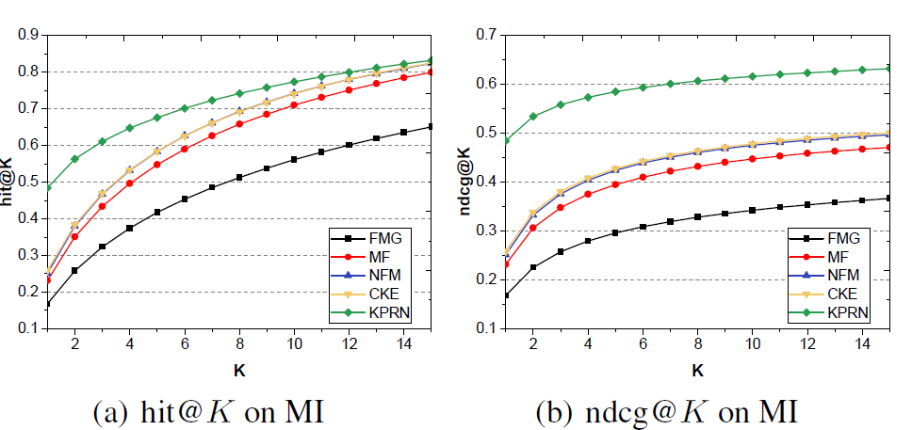
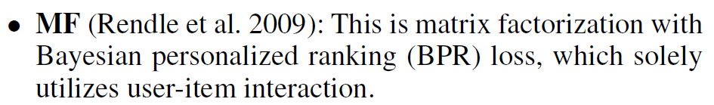
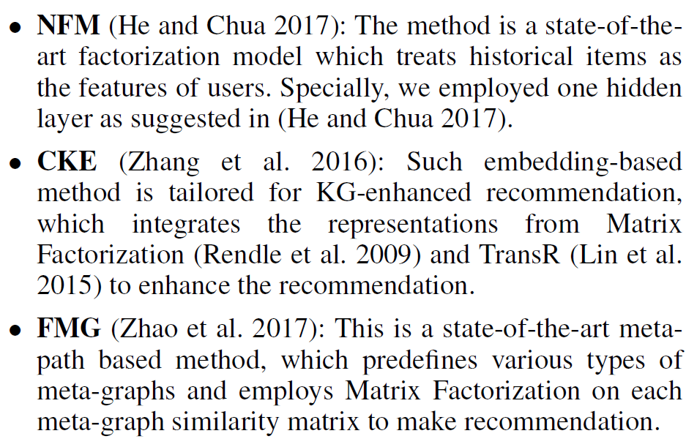
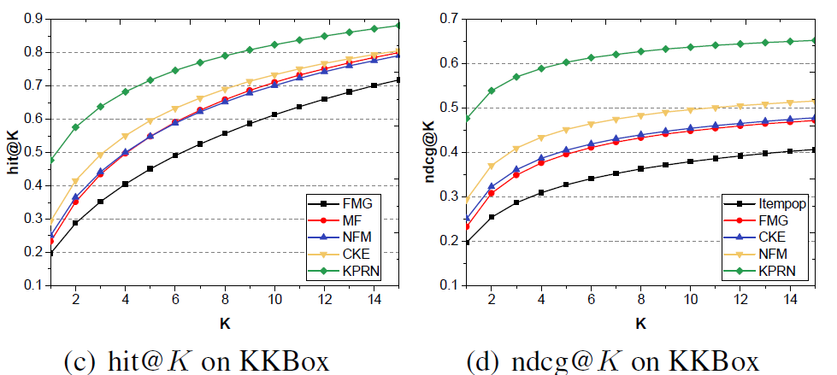
1.Explainable Reasoning over Knowledge Graphs for Recommendation(AAAI2019）
baseline：
实验结果：

Slide 7
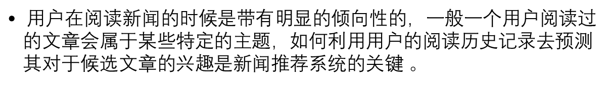
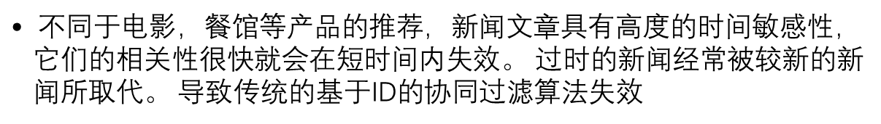
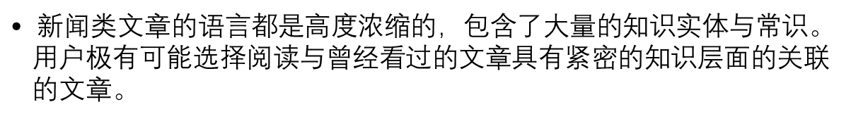
2.DKN:Deep Knowledge-Aware Network for News Recommendation(WWW’ 2018）
新闻推荐的特点：
$•$ 不同于电影，餐馆等产品的推荐，新闻文章具有高度的时间敏感性，
它们的相关性很快就会在短时间内失效。 过时的新闻经常被较新的新
闻所取代。 导致传统的基于ID的协同过滤算法失效
$•$ 用户在阅读新闻的时候是带有明显的倾向性的，一般一个用户阅读过
的文章会属于某些特定的主题，如何利用用户的阅读历史记录去预测
其对于候选文章的兴趣是新闻推荐系统的关键 。
$•$ 新闻类文章的语言都是高度浓缩的，包含了大量的知识实体与常识。
用户极有可能选择阅读与曾经看过的文章具有紧密的知识层面的关联
的文章。

Slide 8
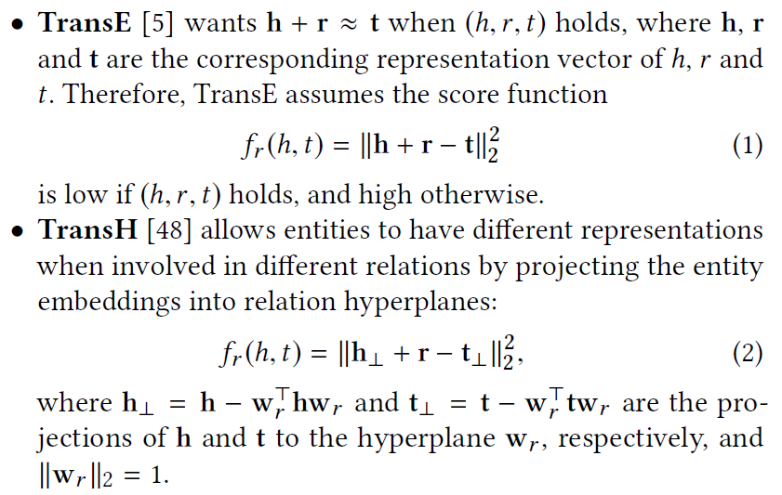
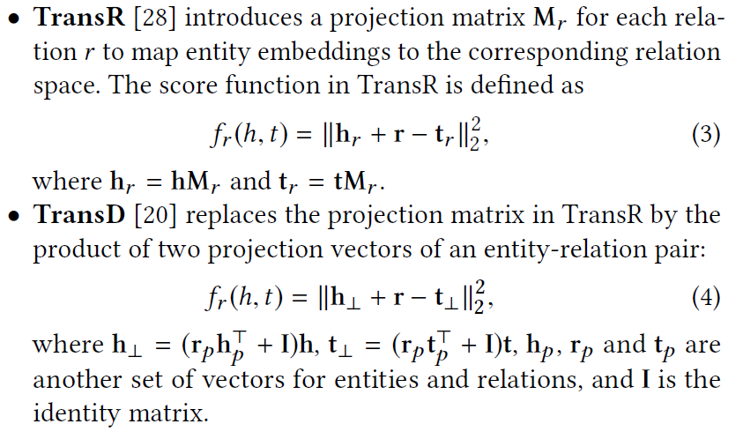
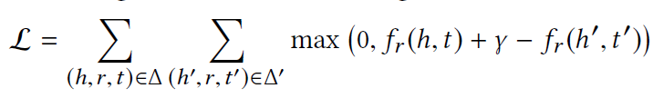
2.DKN:Deep Knowledge-Aware Network for News Recommendation(WWW’ 2018）
知识图谱网络嵌入（Knowledge Graph Embedding):
Optimization:

Slide 9


2.DKN:Deep Knowledge-Aware Network for News Recommendation(WWW’ 2018）
问题定义：
给定用户
的点击历史：
其中t表示新闻的标题，每个标题都是一个词序列：
预测用户是否会点击特定的新闻

Slide 10
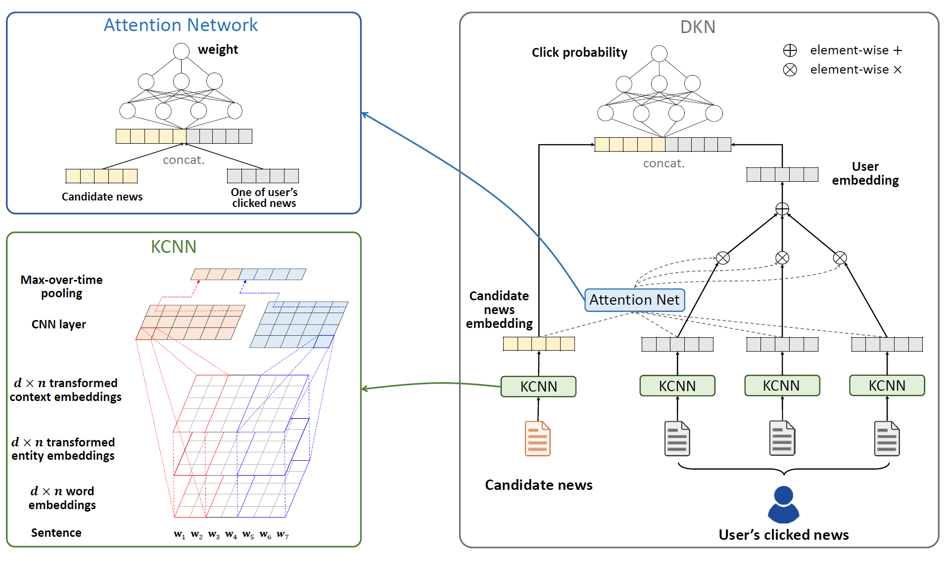
2.DKN:Deep Knowledge-Aware Network for News Recommendation(WWW’ 2018）
模型：

Slide 11
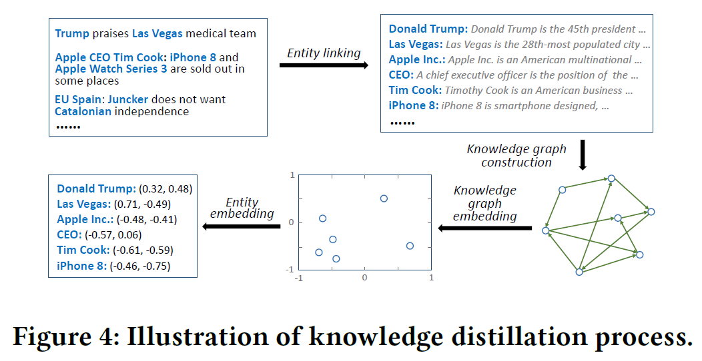
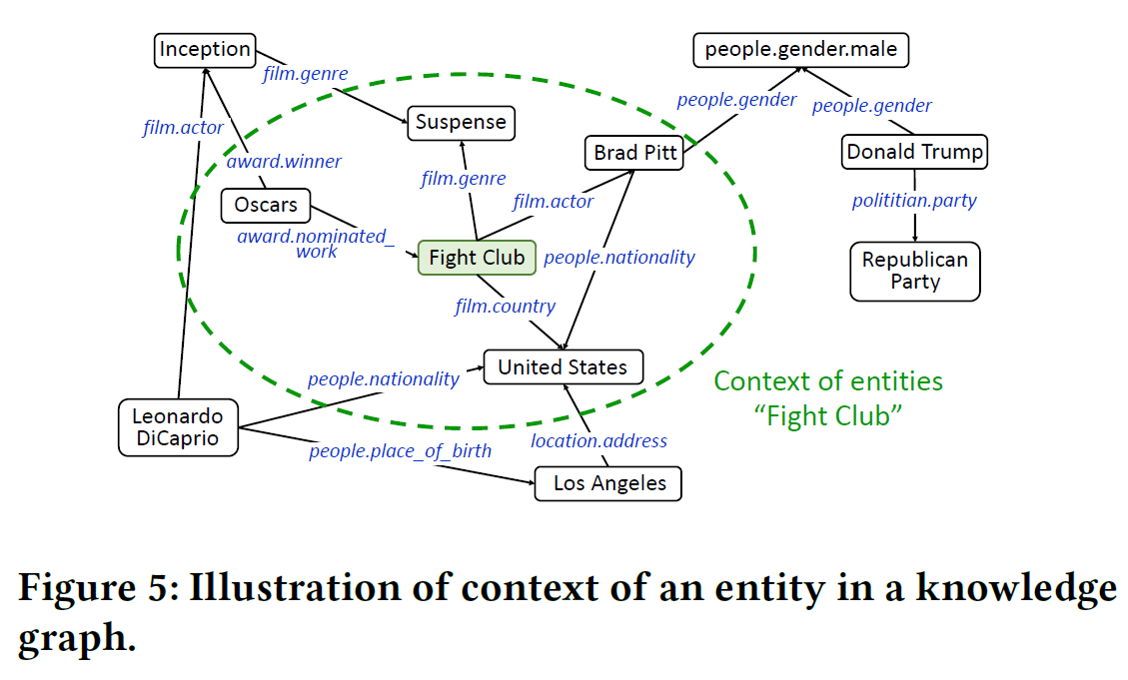
2.DKN:Deep Knowledge-Aware Network for News Recommendation(WWW’ 2018）
知识提取（Knowledge Distillation)：
1.从新闻标题中识别出knowledge entities（entity linking）
2.基于得到的entities，从原始KG中提取中所有的连接关系，建立一个子图
3.子图上的所有实体向周围扩展一步
4.用KGE(TransE)得到实体的词向量，用于KCNN的输入

Slide 12
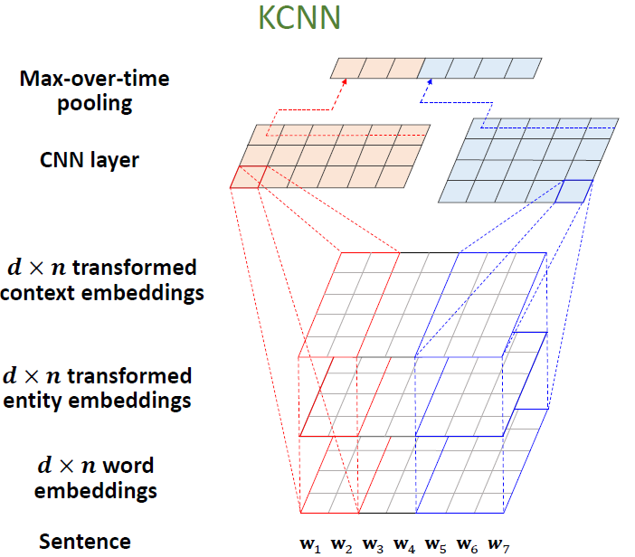





2.DKN:Deep Knowledge-Aware Network for News Recommendation(WWW’ 2018）
Knowledge-aware CNN：
获取标题中单词和实体对应的向量后，进行处理输入到CNN
transformed entity embedding:
transformed context embedding:
or

Slide 13
2.DKN:Deep Knowledge-Aware Network for News Recommendation(WWW’ 2018）
Knowledge-aware CNN：
获取标题中单词和实体对应的向量后，进行处理输入到CNN
transformed entity embedding:
transformed context embedding:
or

Slide 14
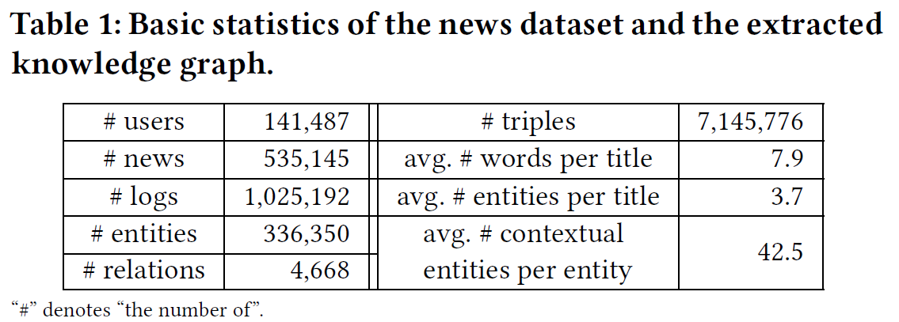
2.DKN:Deep Knowledge-Aware Network for News Recommendation(WWW’ 2018）
实验：
数据集：bing新闻的用户点击日志，用户id,新闻url，新闻标题，点击与否（0，1）
评价指标：F1-score，AUC

Slide 15
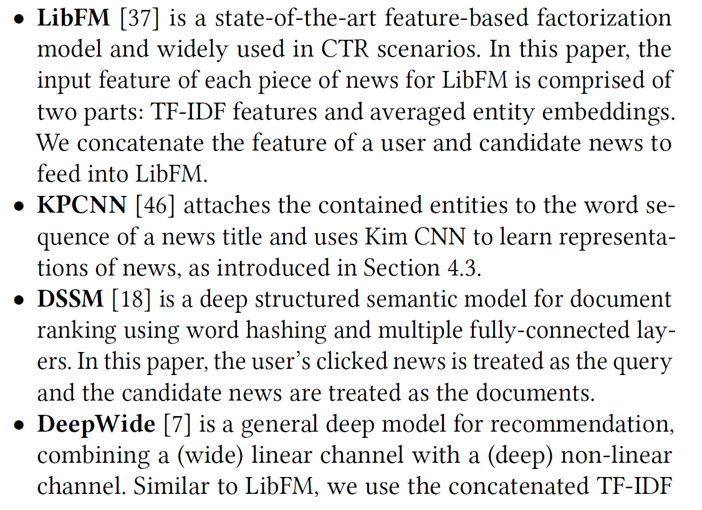
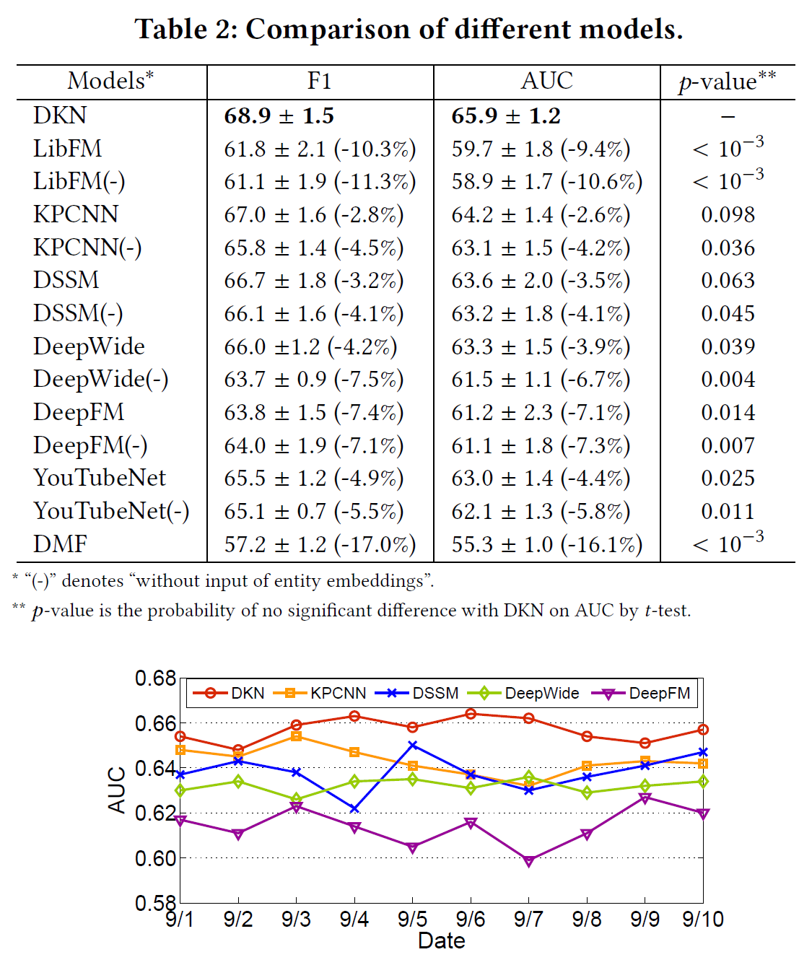
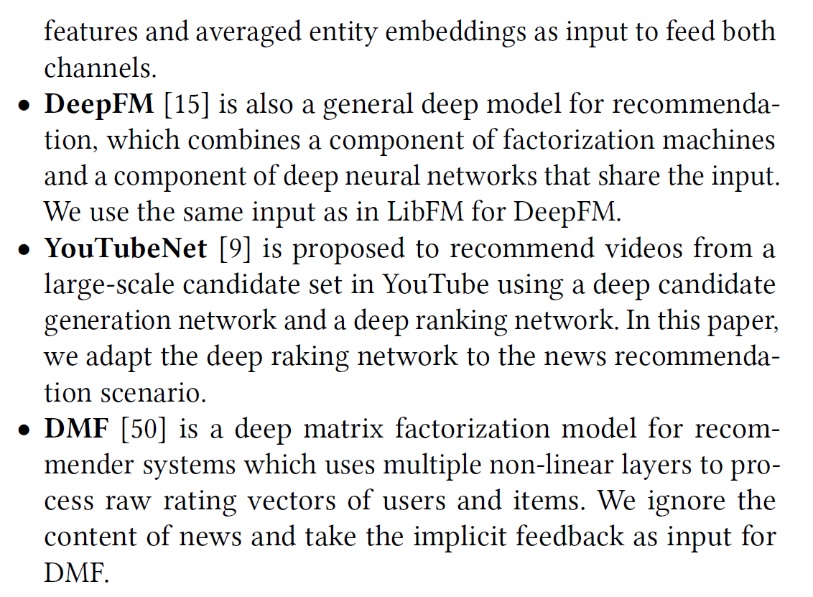
2.DKN:Deep Knowledge-Aware Network for News Recommendation(WWW’ 2018）
baseline：
实验结果：

